Slide 1
Bienvenidos
Dios les bendiga

Slide 2
Agenda
Oración
Logros laborales y ciudadanos
Socialización a las actividades de finalización
Sugerencias a las actividades de finalización
Socialización de las respuesta a una de las preguntas de la tercera encuesta a estudiantes.
Sugerencias para el escaneo de actividades.
Pre - matricula
Reflexión
Varios

Slide 3
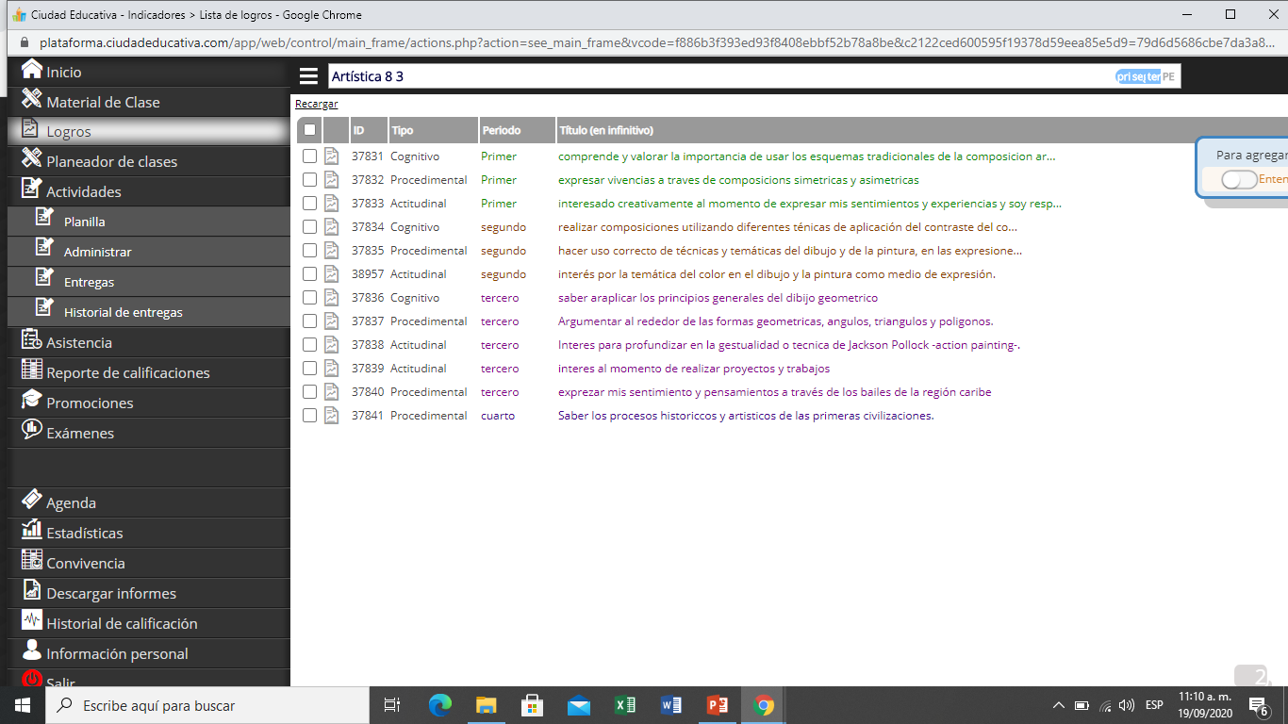
Logros laborales y ciudadanos

Slide 4
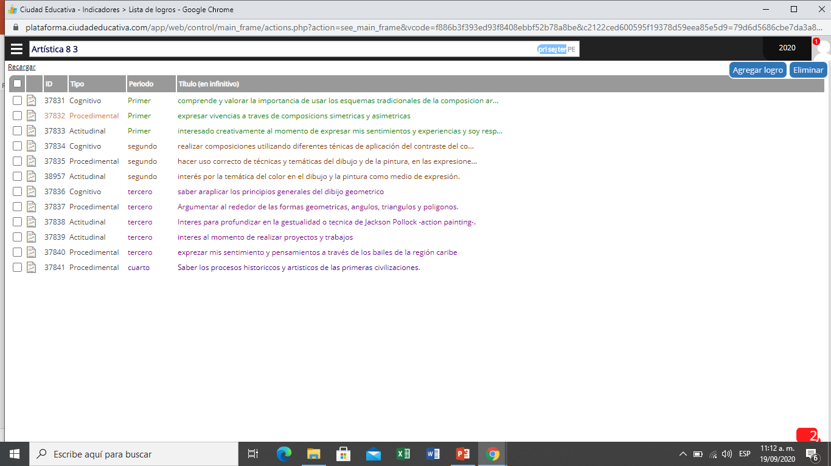
Logros laborales y ciudadanos

Slide 5
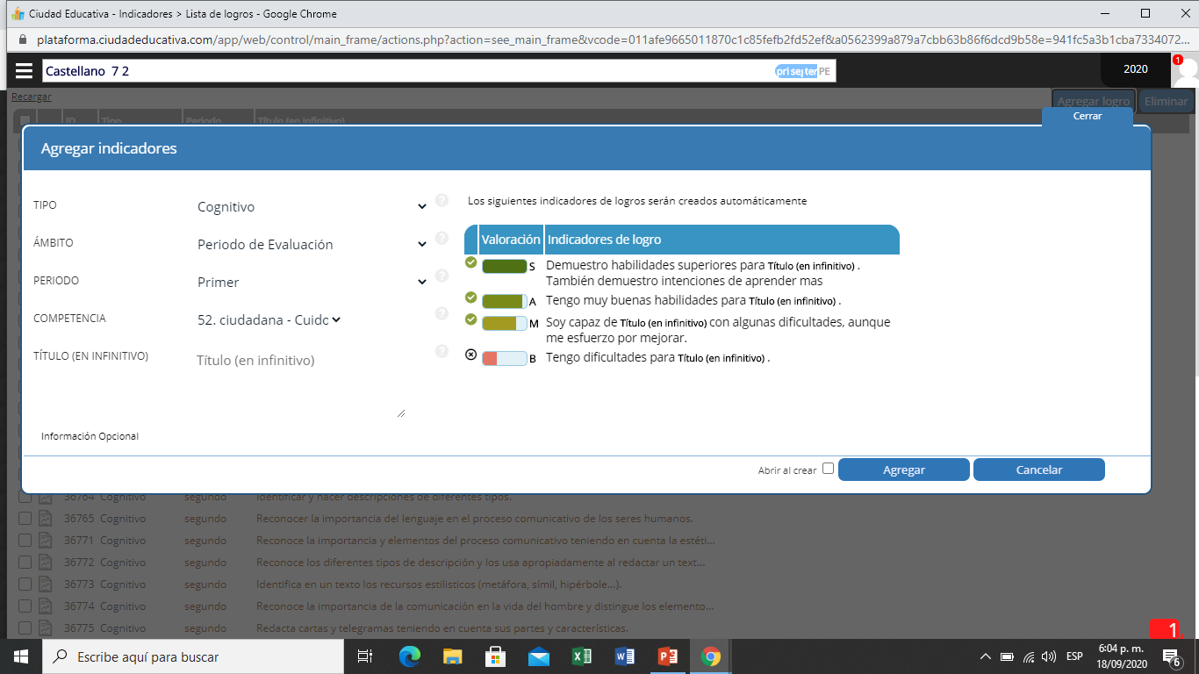
Logros laborales y ciudadanos

Slide 6
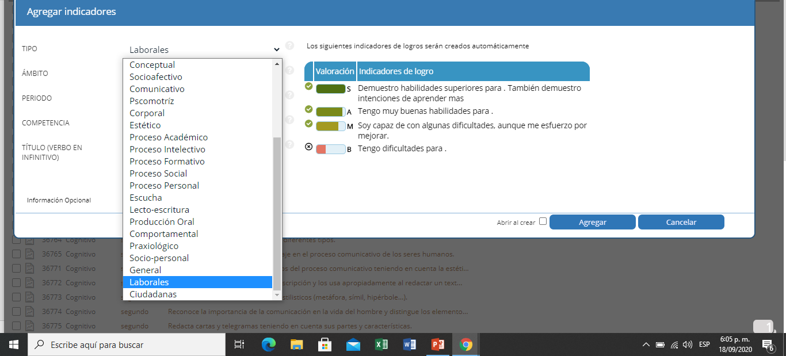
Logros laborales y ciudadanos

Slide 7
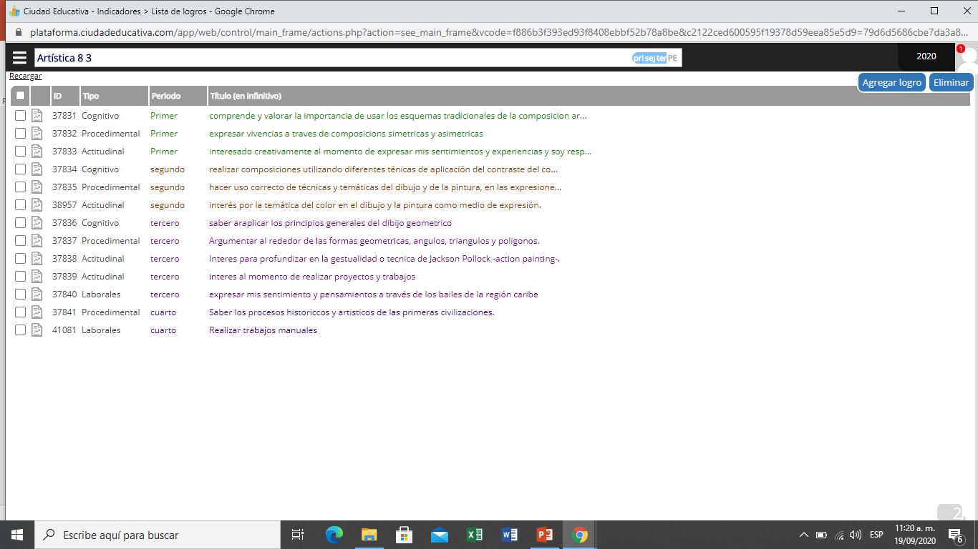
Logros laborales y ciudadanos

Slide 8
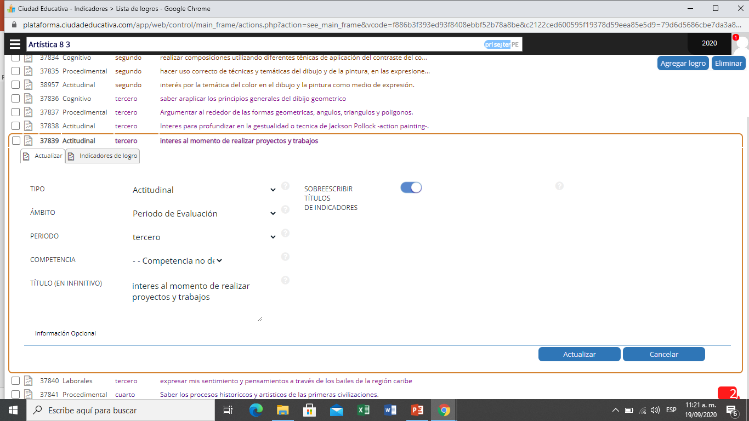
Logros laborales y ciudadanos
1
2
3

Slide 9
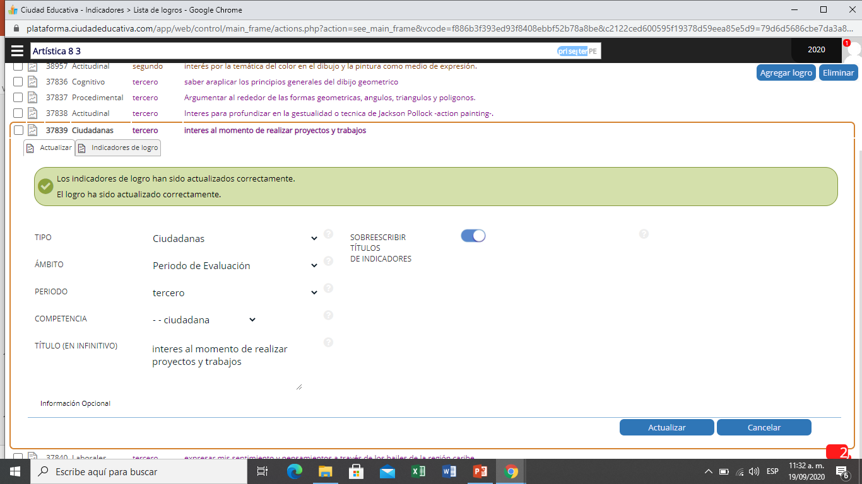

Slide 10
Socialización a las actividades de finalización

Slide 15
Sugerencias a las actividades de finalización

Slide 16
Socialización de una de las preguntas de la tercera encuesta a estudiantes.

Slide 17
16. ¿Qué te gustaría que mejorara tu Institución en este proceso virtual en lo que resta del año escolar?

Slide 18
6°
Todo está bien =11
Dejar más tiempo para subir las tareas = 4
Que los trabajos no sean tan extensos = 4.
Demasiados trabajos para las mismas fechas =2
Que no haya desorden en las clases, que no interrumpan al profesor = 2
No mandar tareas tan complicadas = 2
Que algunos de los docentes no ignoraren los mensajes de whatsapp con el cual se le presenta una pregunta o inquietud y estos nunca responden
Recordar normas en el encuentro virtual También una pequeña reflexión antes de iniciar la clase
Que los docentes trataran de contestar los mensajes más rápido por q demoran mucho para hacerlo
Que los docentes al realizar la clase silencien los micrófonos para que los alumnos no hablen tanto y dejen que el docente dicte la clase
Que haya más orden en los recibimiento de trabajo q mandan los trabajos y después no aparecen recibidos

Slide 19
7°
Nada, vamos bien =32
Que no dejen tareas con muchas preguntas y den más tiempo para así poder realizarlas. =4
Dar un poco más de tiempo para entregar una actividad = 3
Lo único es que si pueden bloquear el chat de google meet porque los alumnos se distraen mucho escribiendo, lo demás me parece muy bien hasta el momento
Que cada profesor en su asignatura informe la calificación o lo que le hace falta al alumno
Que todos los profesores graben las clases
Algunos docentes no devuelvan los talleres para saber en dónde nos equivocamos, porque solo dicen la nota y si nos equivocamos, no tenemos como verificar el error. y esto hace parte del proceso de retroalimentación del aprendizaje
Que no hagan tantas clase virtuales
Que las clases sean más cortas por qué a veces nos coge el tiempo y en seguida nos tenemos que conectar a la otra
Que las copias lleguen más claras en todas las asignaturas

Slide 20
8°
Nada, todo bien = 15
Que no pongan tantas tareas = 4
Que no pongan actividades tan seguido =2
Que algunos profesores estén más pendientes a las actividades que se le envían para que después no salga la materia perdida.
Que se plantee bien las clases para evitar las improvisaciones como son en varias ocasiones las clases en horas de la tarde
Una de las cosas que quiero que mejoren en este proceso virtual es que no dejen exposiciones en clases virtuales, porque a algunos alumnos se les "daña" la cámara y siempre leen toda la exposición y otra cosa que quería mencionar es que no dejen trabajos tan extensos.
no me gusta que nos manden hacer vídeos.
Que mostrarán las calificaciones a tiempo para saber que nota se sacó el alumno
Que los de bachillerato no diéramos clase en la tarde apenas en la mañana
Que los profesores sean más receptivos a las inquietudes y sugerencias de estudiantes y padres de familia
Que los profesores no manden trabajos por imágenes
Me gustaría que todos tuviéramos la posibilidad de participar en las clases virtualmente para que así podamos entender los temas dados
Que diéramos las clases en un horario siempre igual

Slide 21
9°
Nada, todo está bien = 14
Que no demorara las clase más de 1 hora =3
Dejar más tiempo para entregar los deberes =2
Pues qué no monten muchas tareas =2
Que todos los docentes trabajen por clasroom ya que hay algunos que no están trabajando.
Me gustaría que no dejaran tareas los fines de semana, si uno tiene alguna duda no puede comunicarse con los profesores porque no están en horario de atención
Que el profesor de biología haga clases virtuales, pues hasta ahora no hemos tenido el primero
Que las clases sean más dinámicas que integren mini tareas de acuerdo a la guía que realizaremos
La conectividad de los profesores
Que las actividades sean más flexible, debido que a veces se nos cae el internet
Que dieran más clases y menos tareas, porque hay profesores dejan tarea y no explica sobre el ese tema, solo hay unos pocos que hacen eso.
Que todos los profesores nos notifiquen por WhatsApp cada vez que suban un trabajo

Slide 22
10°
Nada, todo esta bien = 25
Que los profesores no nos dejen tantas tareas = 7
Que los profesores contesten los mensajes a tiempo, y que tengan algo de paciencia hacia nosotros
Que hicieran uso de más aplicaciones para que los estudiantes no sientan una monotonía por qué eso los hace desinteresarse en las clases
Que cuando lo profesores no vayan a dar clase que avisen ya que uno los queda esperando
Me gustaría que los profesores no pusieran tantos trabajos extensos ya que uno también presenta ciertas ocupaciones en la casa y además hay más asignaturas
Que los docentes (algunos) entreguen las notas de los trabajos luego de ser calificada
Más atención a los estudiantes

Slide 23
11°
Nada lo están haciendo bien = 9
La cantidad de trabajo = 3
Pienso que en estos momentos no es conveniente hacer evaluaciones
Que coloquen 15 días para realizar el trabajo y de que no pongan exámenes ya que este medio no lo amerita.
Dar semanas de repaso a estudiar y no solo por una clase una tarea.
Yo opino que tienen que tener un poco de flexibilidad ya que a veces los estudiantes nos sentimos un poco estresados porque se acumulan trabajos, también que hay materias que son digamos que hay que dedicarle tiempo y hacen exámenes no estoy de acuerdo con ella ya que por lo que estamos pasando creo que no se presta y mucho menos virtual ya que si presencial a veces se hacía difícil, yo creo que en esos aspectos hay que mejorar el proceso.
Los horarios para subir guías, los profesores envían guías a cualquier hora del día hasta en la noche, sábados, domingos, festivos.
Que tengan más comprensión a la hora de colocar las actividades ( me refiero al tiempo) ya que de todas las asignatura nos colocan tareas y a veces no da tiempo de entregar el día estipulado
Y que no se dicten clases por las tardes ya que en las tardes nos corresponden realizar la puesto que en mi caso tengo dos hermanos y los tres compartimos el mismo dispositivo hasta exámenes hemos realizado al mismo tiempo... Por lo tanto que sean conscientes de que no todos somos hijos únicos y que los dispositivos lo utiliza uno solo... Gracias

Slide 24
11°
Que las clases sean más interactivas
En ser más flexibles a la hora de poner trabajos y ocupar el horario académico.
Ser más flexibles con los estudiantes
Qué se manejará un poco la flexibilidad, más con los grado 11, este proceso ha sido un poco abrumador, solo esperamos comprensión por parte de los directivos docentes
Más dinámica al momento de las clases
Me gustaría que se enfocará en estos últimos periodos a preguntas tipo ICFES y que fueran un tanto más exigentes en sus trabajos , para poder avanzar más rápido en los temas.
La calidad de las clases por qué es un poco fastidioso no entender y que escuche entrecortado y se vea borroso.
que a los docentes no se les olvide la flexibilidad a la hora de trabajar porque muchas veces se nos dificultan realizar el cumplimiento de algunas actividades
A veces por problemas con el Wifi no se puede entrar a algunas clases y algunos profes se enojan y dicen que no me tendrán en cuenta por la participación.

Slide 25
Intervención con relación a las sugerencias de los estudiantes

Slide 26
Sugerencias para el escaneo de actividades.

Slide 27
Pre - matricula

Slide 28
Dad gracias en todo, porque esta es la voluntad de Dios para con vosotros en Cristo Jesús.
Reflexión
1 tesalonicenses 5 :18
Una actitud importante

Slide 29
Varios
1. Salones destruidos y no reparados

